Slide 1
Nuostaba. Žvelgiu smalsiu žvilgsniu.
Kūrėjas:Jonas Krikščionaitis

Slide 2
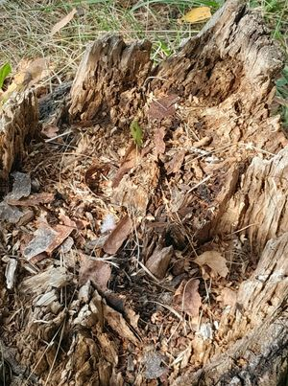
Praeities Kaimas.
Man taip atrodo, nes anksčiau namai kaime buvo iš medžių
ir atrodo, kad čia buvo kaimas, kuris sudegė. O iš tikrųjų, tai tesiog nugraužtas medžio kamienas.

Slide 3
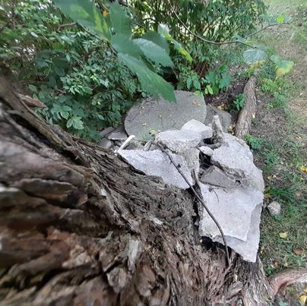
Vos vos kaip išvengiau griūties.
Aš taip pavadinau šią nuotrauką, nes man atrodo, kad medis yra kalnas, o betonas yra akmenys, kurie nuriedėjo nuo kalno ir aš griūties išvengiau.

Slide 4
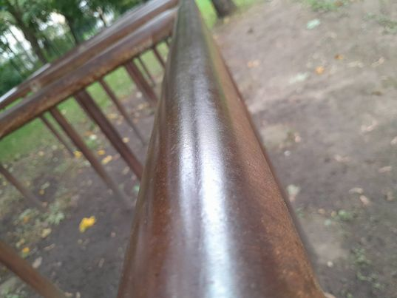
Ne! Aš krentu!
Aš taip pavadinau, nes kamera buvo pasukta ir atrodo, kad krenta.

Slide 5
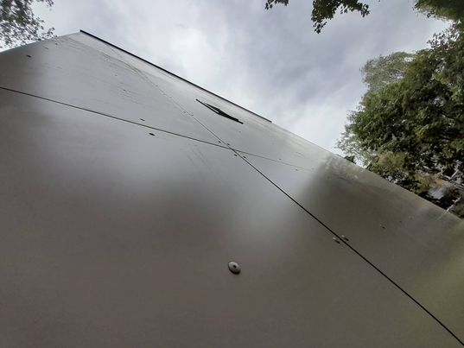
Kas yra ten aukštai?
Atrodo, kad siena nesibaigia ir kažkas aukštai ten yra.

Slide 6
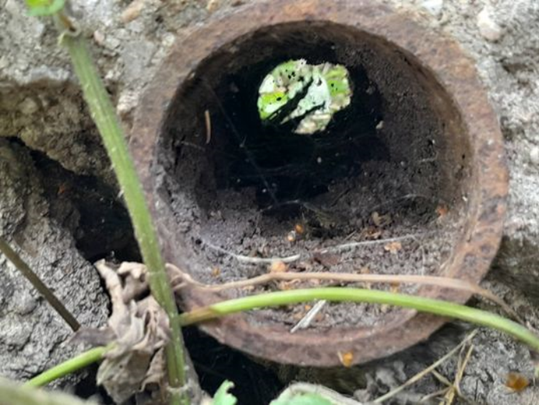
Ku ku! Yra čia kas nors?
Atrodo, lyg būtų namai ☺

Slide 7
Ačiū!

